Slide 1

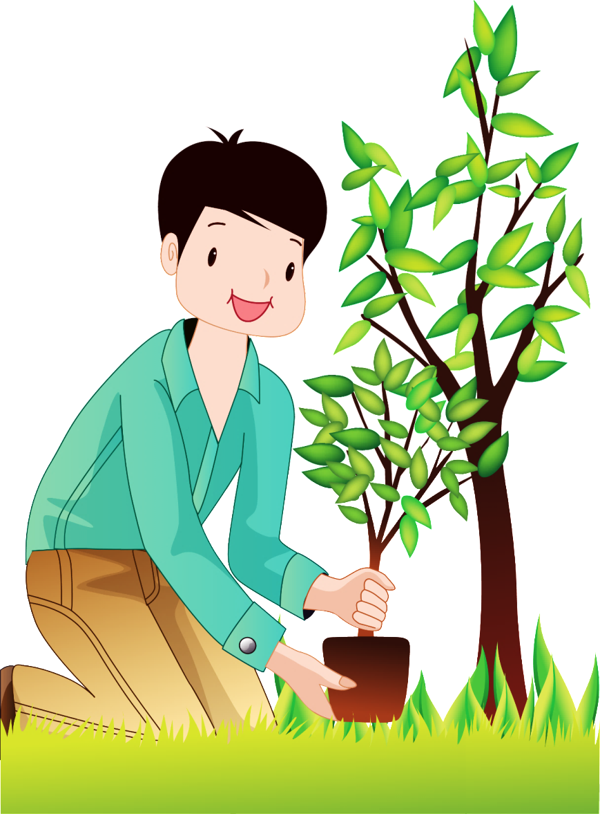
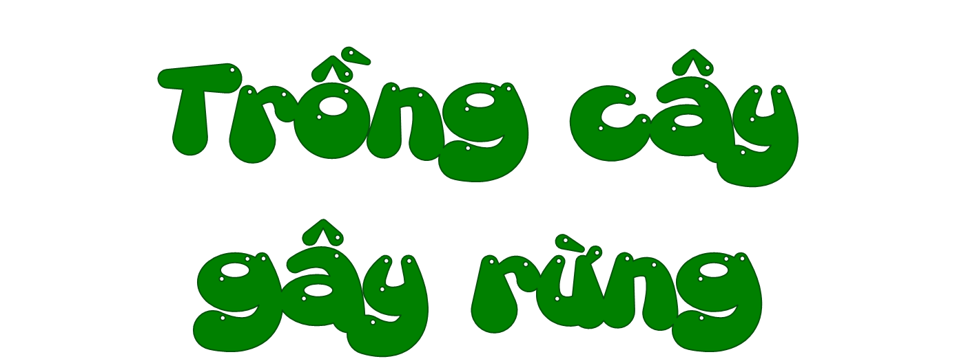
Trò chơi

Slide 2
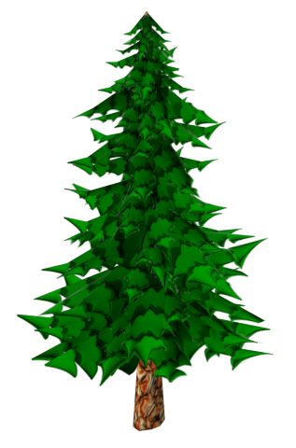




Notes:
Bấm vào ô cửa -> hiện tranh
Bấm vào tranh -> hiện đáp án
Bấm vào cây con bên dưới -> cây lớn

Slide 3
1. Bài “Gặt chữ trên non” có mấy khổ thơ?
Đáp án: 5 khổ

Slide 4
2. Nêu nội dung chính của bài “Gặt chữ trên non”
Bài thơ thể hiện nghị lực đến trường của các bạn nhỏ vùng cao. Trên con đường đến trường ấy, dù có xa xôi, trắc trở, có khó khăn gì đi nữa các bạn cũng vượt qua bởi lẽ có con chữ mới có thể giúp các bạn nhỏ thoát ra khỏi cảnh nghèo khó, thiếu thốn trên vùng cao.

Slide 5
Đọc thuộc lòng khổ thơ thứ 3 trong bài
Em đi tìm cái chữ
Vượt suối lại băng rừng
Đường xa chân có mỏi
Chữ vẫn gùi trên lưng.

